Slide 1
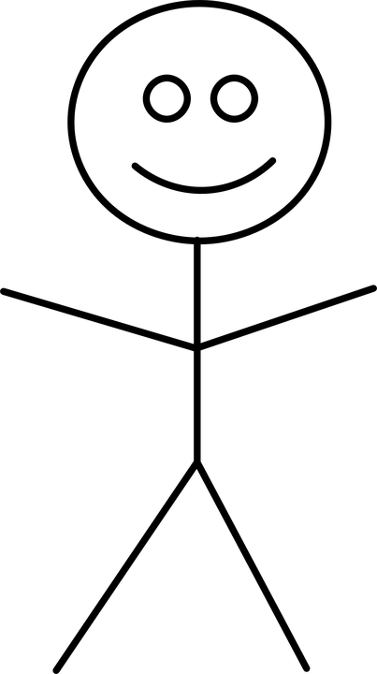
Jeu 2D platformer
Jouer au jeu
Régler les paramètres
Joueur

